Slide 1

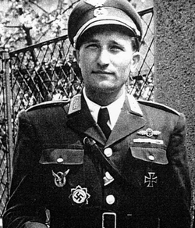
Izidor Kovárik

Slide 2
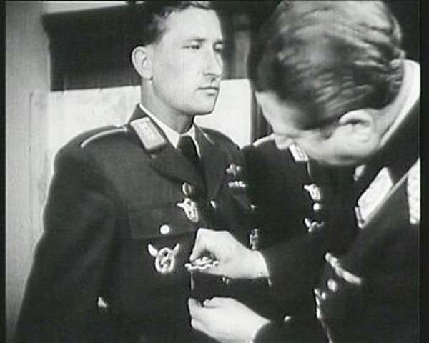
Izidor Kovárik
* 29. marec 1917, Kopčany – † 11. júl 1944
bol slovenský stíhací pilot a letecké eso počas druhej svetovej vojny.
Trikrát bol nasadený na východnom fronte proti Sovietskemu zväzu, pričom sa stal druhým najúspešnejším stíhacím pilotom Slovenských vzdušných zbraní a zároveň druhým najúspešnejším slovenským pilotom v druhej svetovej vojne. Oficiálne mu bolo priznaných 28 zostrelov nepriateľských lietadiel.
Zahynul 11. júla 1944 pri cvičnom lete neďaleko Zvolena.

Slide 3
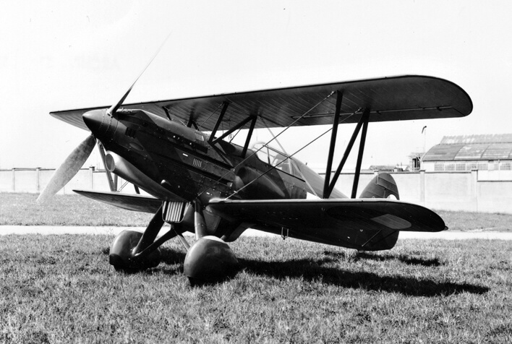
V apríli 1938 sa prihlásil do brannej akcie „1000 nových pilotov“, v rámci ktorej absolvoval základný pilotný výcvik.
Do armády školy vvstúpil v auguste toho istého roku a následne bol poslaný do pilotnej Spišskej Novej Vsi.
Dňa 20. novembra 1939 úspešne ukončil štúdium a výcvik ako tretí najlepší v poradí z celkových 29 absolventov, pričom už v decembri bol zaradený ku stíhacej letke 11, ktorá bola vyzbrojená stíhačkami Avia B.534 a velil jej npor. Ivan Haluzický.

Slide 4
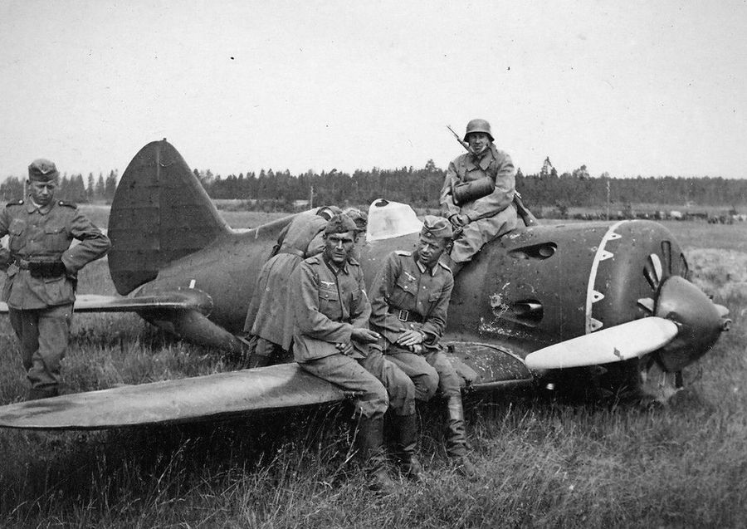
Svoj prvý zostrel dosiahol 28. januára 1943 o 8:45 hod., kedy južne od obce Šapsugskaja zostrelil sovietske stíhacie lietadlo I-16 („Rata“).
Už po Novom roku 1943 bol povýšený do hodnosti rotník, ale kvôli nedostatočnému spojeniu letky s tylom sa o tejto skutočnosti dozvedel až v marci.
Celkovo sedemkrát dokázal zostreliť dve lietadlá pri jednom bojovom lete.
Veľmi úspešný bol pre Kovárika marec 1943, kedy dosiahol až 11 zostrelov. V tom istom mesiaci bol aj vyznamenaný nemeckým Železným krížom II. stupňa.

Slide 5
Počas svojho pôsobenia na východnom fronte bol iba jedenkrát zostrelený, a to dňa 14. marca 1943, kedy mal na konte už 8 zostrelov.
Kovárik sa v ten deň spoločne s Jánom Režňákom, ktorý bol jeho najlepším priateľom, vracali z postreľovania pozemných cieľov, na ktoré spotreboval všetku muníciu.

Slide 6
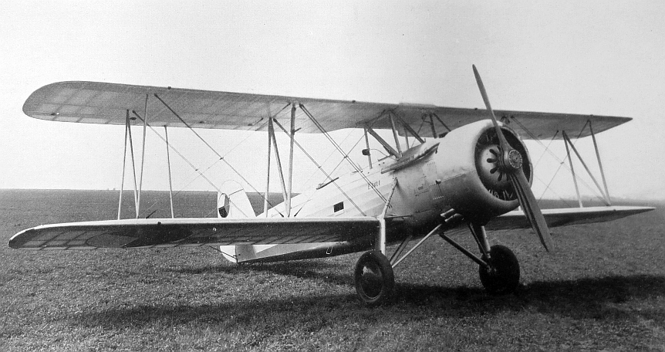
Keďže Izidor Kovárik už spotreboval všetku muníciu, útočil pritom simultánne tiež, aby klamnými útokmi odlákal časť nepriateľskej paľby od útočiaceho Režňáka.
Kovárikov Bf 109G-2 (W.Nr. 10473) však inkasoval množstvo zásahov, čím bolo na stroji poškodené olejové vedenie, a tak pilot bol nútený núdzovo pristáť neďaleko obce Achtanizovskaja.
Izidor Kovárik z tohto incidentu vyviazol bez zranení a z miesta havárie ho prišiel na lietadle Praga E.241 vyzdvihnúť Ján Režňák.
Podobná situácia sa zopakovala aj 25. marca, kedy pre Režňáka po núdzovom pristátí priletel Izidor Kovárik.

Slide 7
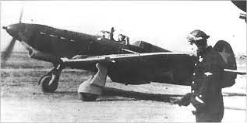
Vôbec najúspešnejším dňom sa pre Kovárika stal 29. máj 1943, kedy zostrelil štyri lietadlá Jak-1.
Istý čas aj viedol v tabuľke počte zostrelov letky 13, než bol prekonaný Jánom Režňákom.
Svoj posledný zostrel dosiahol 17. júna 1943, keď v ranných hodinách zostrelil stíhačku Jak-1.
Celkovo mu bolo v bojoch nad Kaukazom a Kubáňou priznaných 28 zostrelov.
Za svoje výkony získal mnohé slovenské a nemecké vyznamenania, pričom 1. júla 1943 bol mimoriadne povýšený z rotníka na zástavníka.
S prvou garnitúrou letky 13 sa nakoniec 17. júla 1943 vrátil späť na Slovensko.

Slide 8
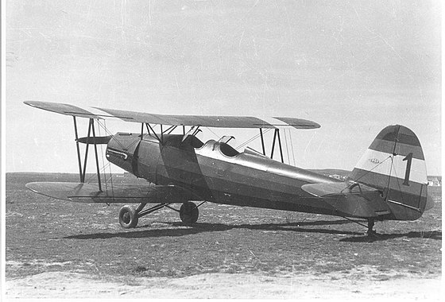
Ráno dňa 11. júla 1944 vykonával na cvičnom dvojplošníku Gotha Go 145 výcvik Ladislava Cipriana, dvadsaťročného pilotného žiaka druhého ročníka.
Na lietadle sa pri nácviku bojových obratov a vyberania vývrtky vo výške 400 až 600 metrov náhle odtrhlo ľavé krídlo.
Obom pilotom sa podarilo z neovládateľného lietadla vyskočiť, ale šnúry ich padákov sa zachytili o smerové kormidlo lietadla, ktoré ich stiahlo so sebou k zemi.
Stroj dopadol 2 až 3 kilometre východne od Zvolena a obaja piloti boli nájdení mŕtvi neďaleko trosiek lietadla.
Nikdy nebolo úplne objasnené či bola príčinou nehody technická chyba konštrukcie krídla, únava materiálu alebo sabotáž.

Slide 9
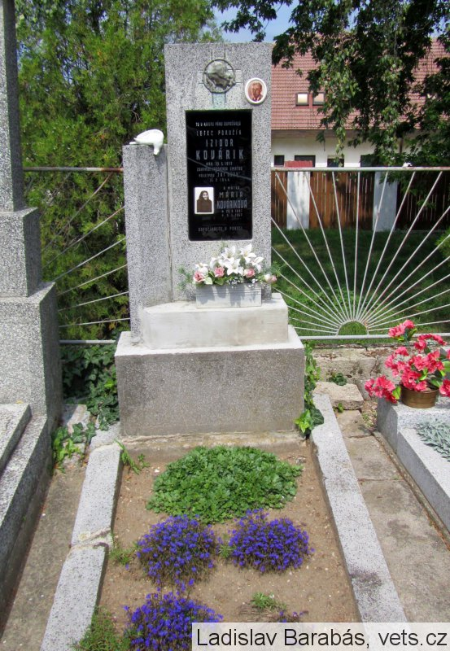
Izidor Kovárik je pochovaný na cintoríne v rodných Kopčanoch.

Slide 10
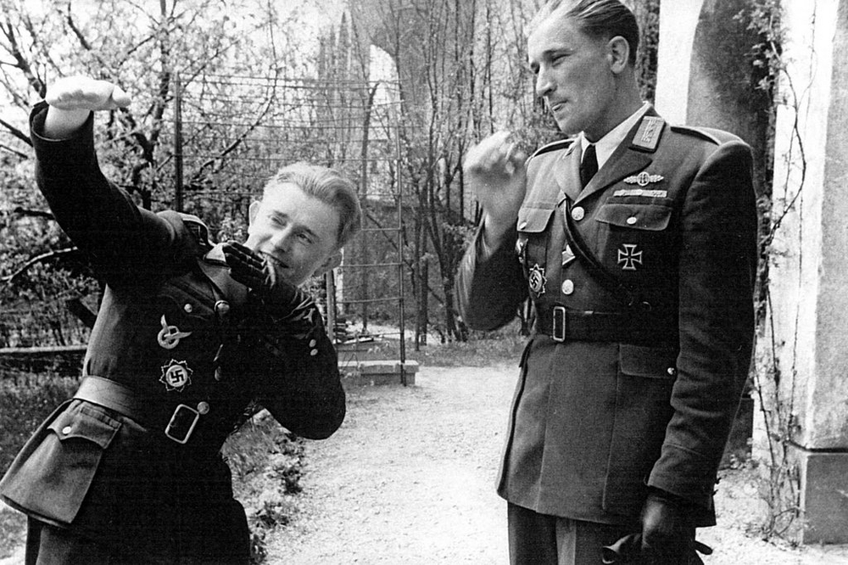

Slide 11
